Slide 1


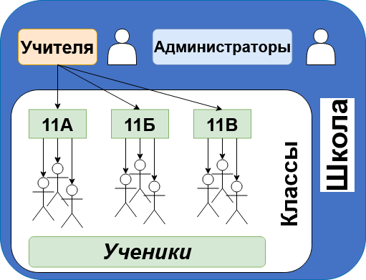


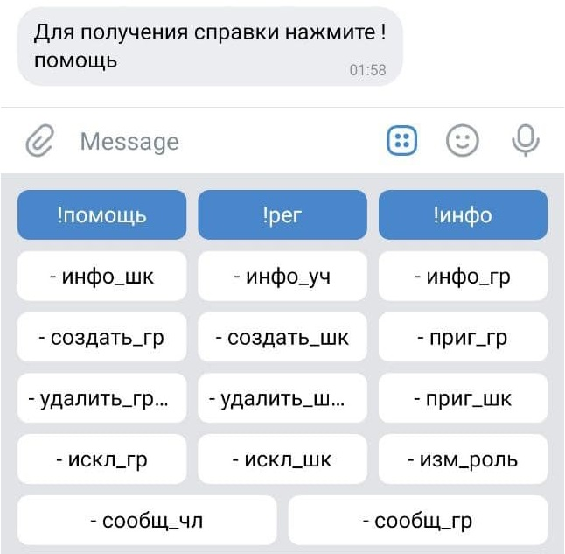
VK-Бот Бато
Простое и надёжное общение с учениками
Проблема
У учителей нет надёжного и простого способа быстро доносить информацию до учеников удалённо. Проблема обостряется на фоне пандемии.
Преимущества Бато
Аналоги
Плохо:
Непонятен для учителей
Хорошо:
Система ролей
Схема распределения ролей
Всегда под рукой
Система ролей
Лёгкость интегрирования
Интуитивный интерфейс на основе чата Вконтакте
Плохо:
Нет системы ролей
Сложность интегрирования
Хорошо:
Массовая рассылка
Экономическая выгода
Получение прибыли планируется с взимания платы с юридических лиц за пользование сервисом по еженедельной подписке.
Автор стенда: Тампио Илья
Простое и понятное управление

